Slide 1
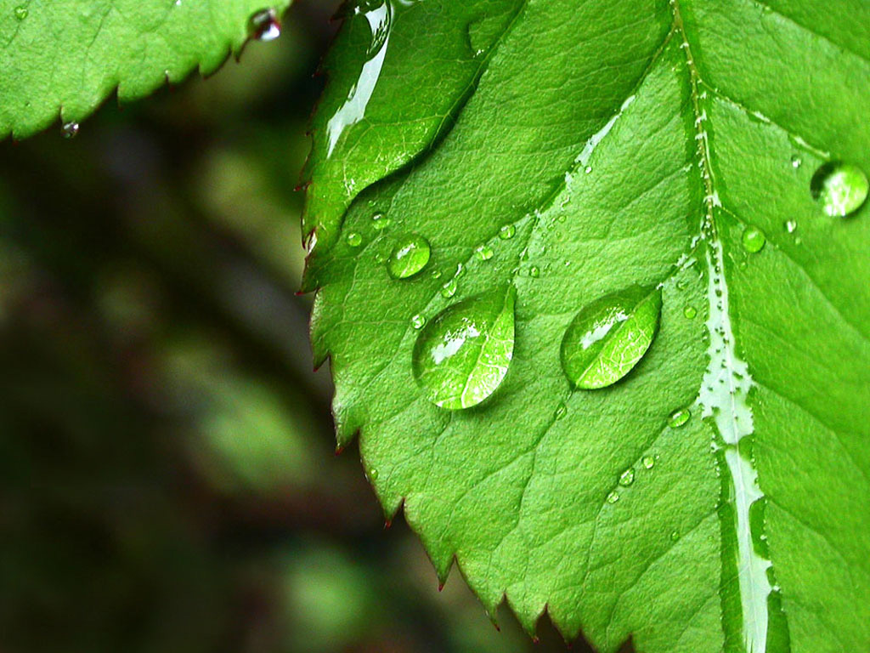
ВЕЩЕСТВА, ВЫРАБАТЫВАЕМЫЕ РАСТЕНИЯМИ

Slide 2
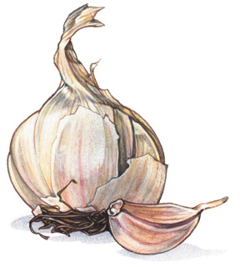
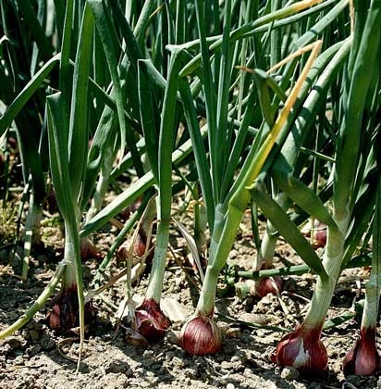
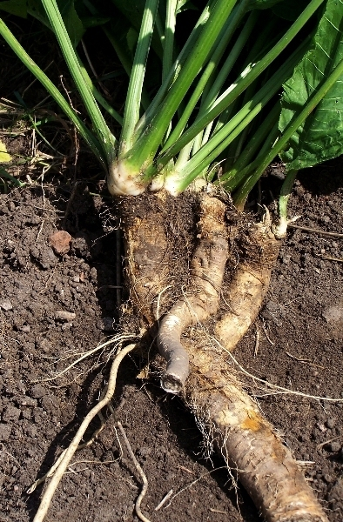
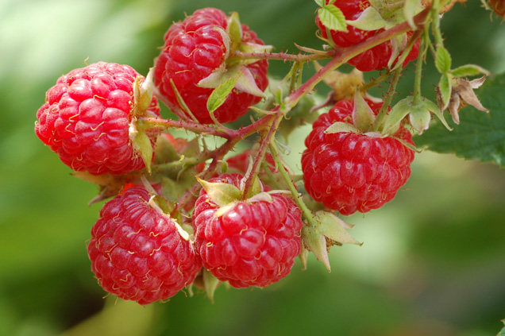
РАСТЕНИЯ - ЛЕКАРИ
чеснок
Лук репчатый
хрен
малина

Slide 3
Фитонциды – вещества, образуемые растениями. Эти вещества убивают микроорганизмы, вызывающие различные болезни не только у растений, но и у человека. Фитонциды были открыты профессором Б.П. Токиным в 1928 г.

Slide 4
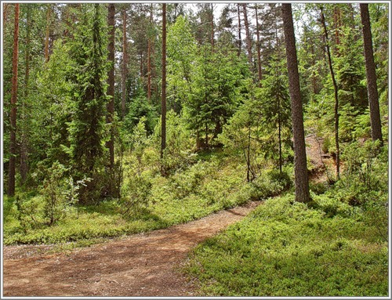
Это интересно !
1 га. Лиственного леса выделяет в атмосферу за 24 часа – 2 кг. фитонцидов.
1 га. Хвойного леса выделяет в атмосферу за 24 часа – 5 кг. фитонцидов.

Slide 5
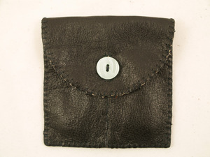
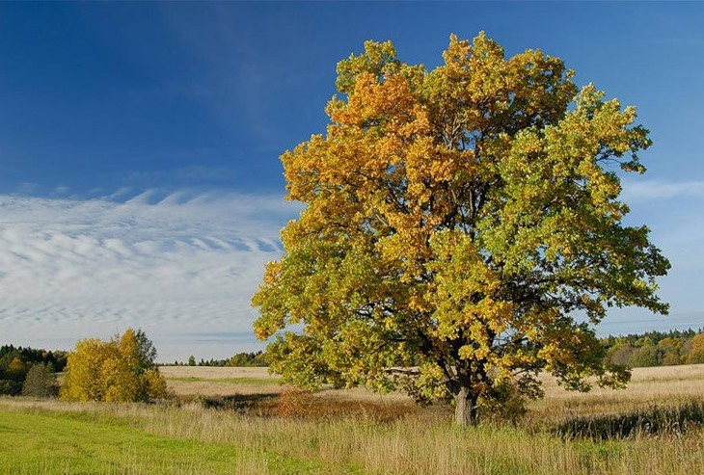

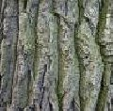
Дубильные вещества.

Slide 6
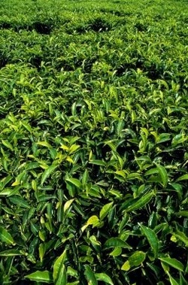
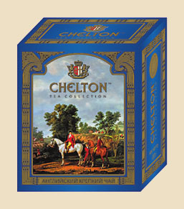
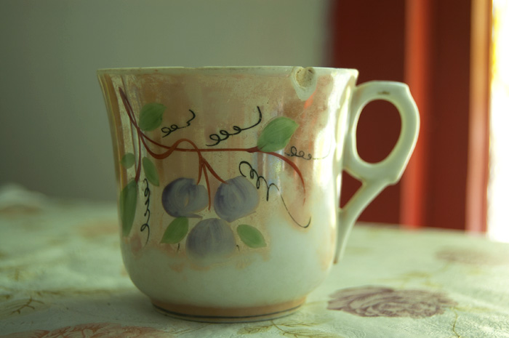
Дубильные вещества определяющие вкус и аромат продукта.
Чайный куст и ароматный напиток

Slide 7
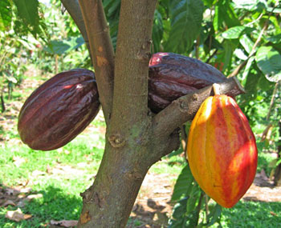
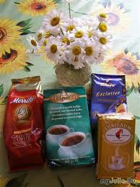
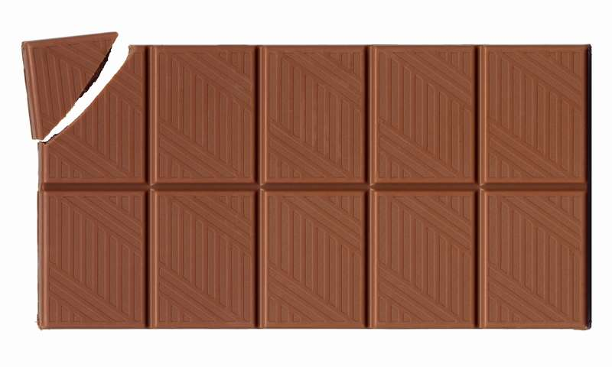
Шоколадное дерево и продуты из него.

Slide 8
Растения укрепляющие организм человека.
ВИТАМИНЫ – это вещества, которые требуются организму для нормальной жизнедеятельности.
ВИТАМИНЫ
А В С Д Е

Slide 9
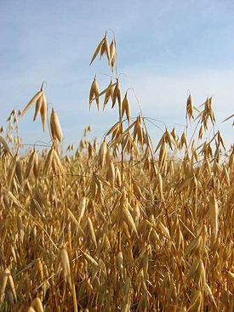
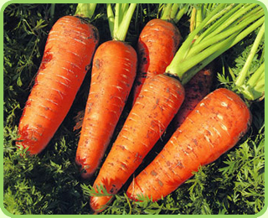
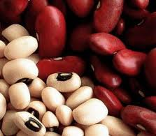
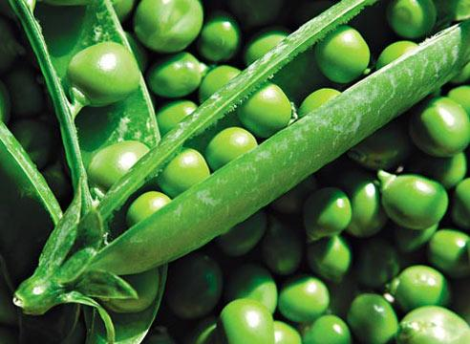
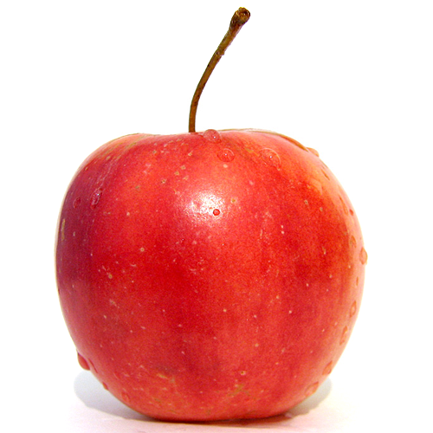
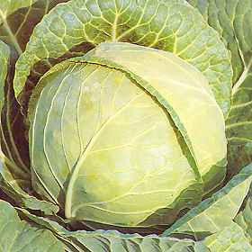
Растения содержащие витамин В1

Slide 10
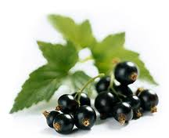
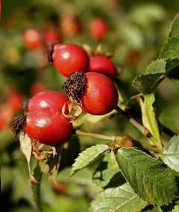
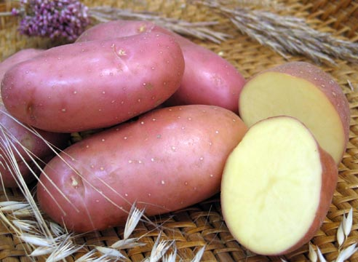
Растения содержащие витамин С

Slide 11
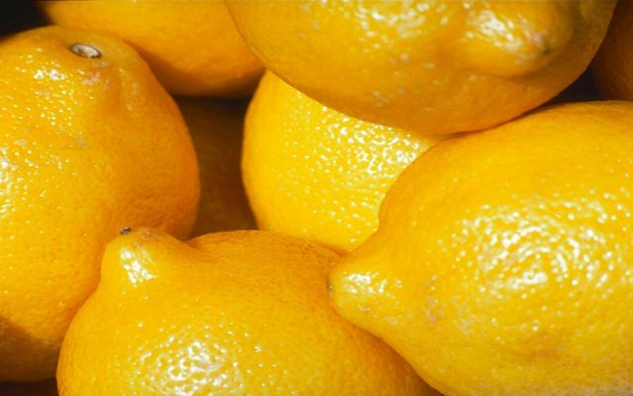
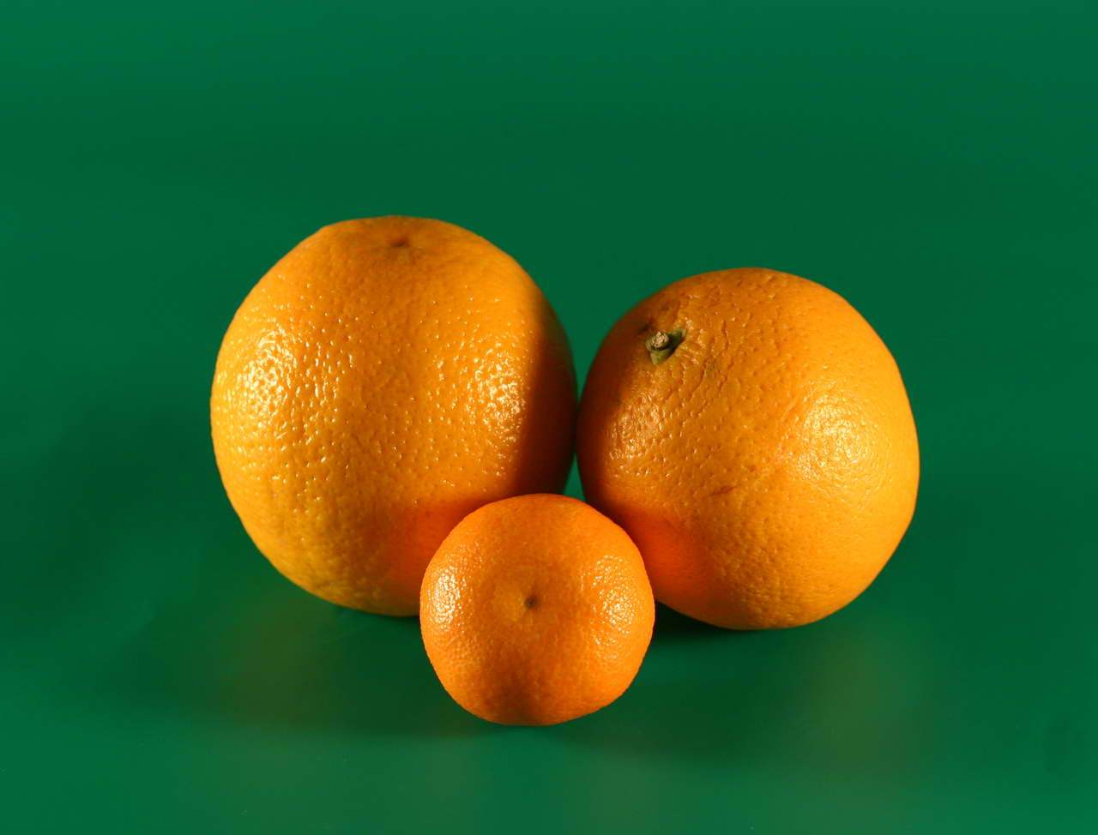
Растения содержащие витамин Р

Slide 12
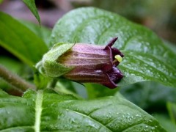
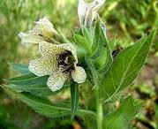
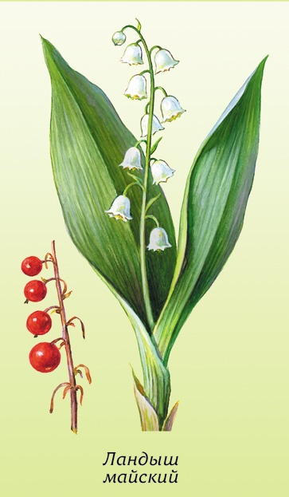
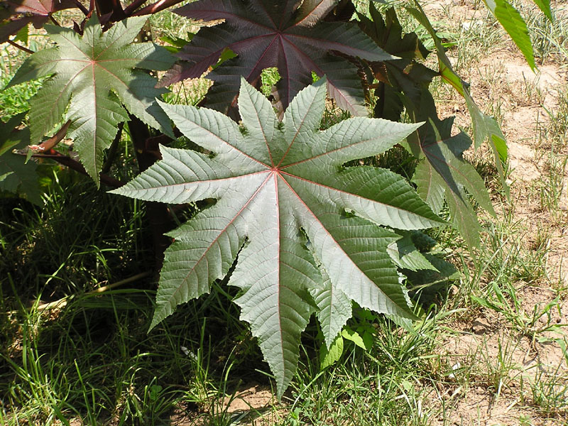
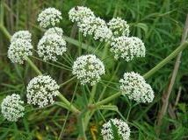
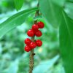
ЯДОВИТЫЕ РАСТЕНИЯ

Slide 13
Это надо знать!
Первая медицинская помощь при отравлении ядовитыми растениями:
При попадании токсического вещества на кожу достаточно промыть пораженный участок проточной водой с мылом и наложить любой питательный крем на жировой основе.
При попадании токсического вещества внутрь организма:
промыть желудок, дать выпить 1-2 стакана соленой воды;
вызвать рвоту для очищения желудка;
повторить процедуру 5-6 раз;
дать активированный уголь.

Slide 14
ПРОВЕРЬ СЕБЯ:
1. Растения образуют:
А) макароны Б) витамины В) фитонциды Г) дубильные вещества
2. Фитонциды – это :
А) вещества которыми обрабатывают кожу
Б) вещества которые укрепляют наш иммунитет
В) вещества убивающие микробов
3. В хвойных лесах чистый воздух потому что:
А) они вырабатывают много фитонцидов
Б) они растут далеко от городов, где есть заводы
4. Витамины – это:
А) вещества которыми обрабатывают кожу
Б) вещества которые укрепляют наш иммунитет
В) вещества убивающие микробов
5. При отравлениях ядовитыми растениями человеку необходимо:
А) лечь спать
Б) промыть желудок сладким чаем и уложить спать
В) промыть желудок соленой водой, дать активированный уголь
Г) вызвать скорую и ничего не делать

Slide 15
1. Растения образуют:
А) макароны Б) витамины В) фитонциды Г) дубильные вещества
2. Фитонциды – это :
А) вещества которыми обрабатывают кожу
Б) вещества которые укрепляют наш иммунитет
В) вещества убивающие микробов
3. В хвойных лесах чистый воздух потому что:
А) они вырабатывают много фитонцидов
Б) они растут далеко от городов, где есть заводы
4. Витамины – это:
А) вещества которыми обрабатывают кожу
Б) вещества которые укрепляют наш иммунитет
В) вещества убивающие микробов
5. При отравлениях ядовитыми растениями человеку необходимо:
А) лечь спать
Б) промыть желудок сладким чаем и уложить спать
В) промыть желудок соленой водой, дать активированный уголь
Г) вызвать скорую и ничего не делать

